Slide 1
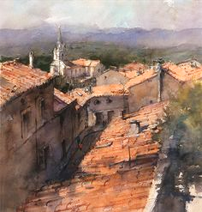
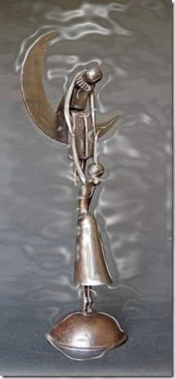
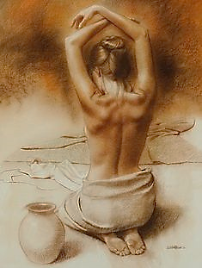
O
POETA
MORREU
Progressão Automática

Slide 2
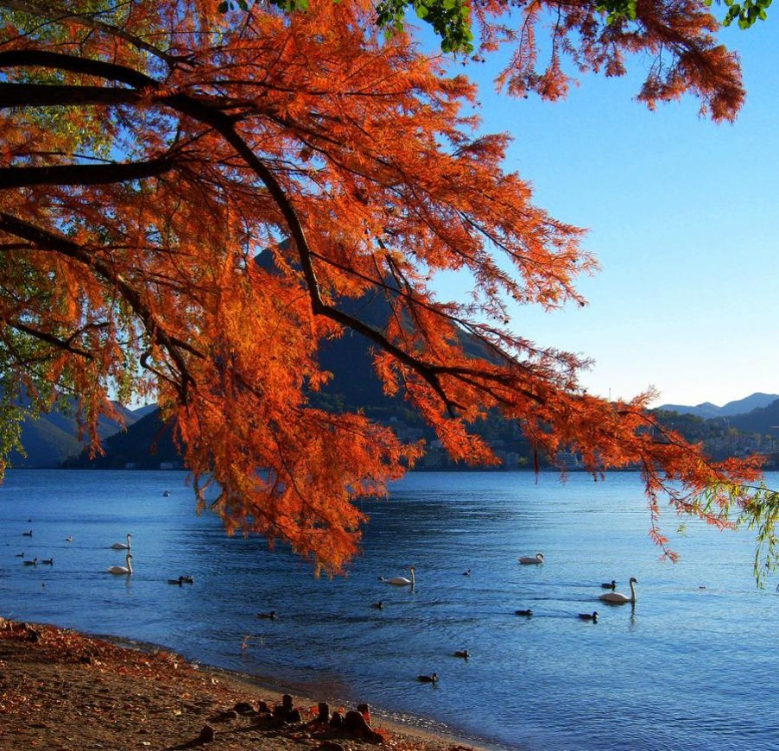
SONETO
DE
JORGE HUMBERTO
29/06/14

Slide 3
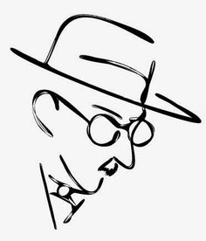
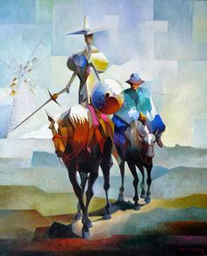
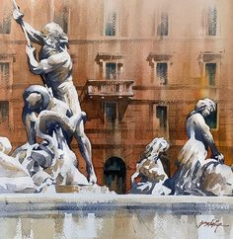
Antes de ser poeta já o era
Bem primeiro que eu
O qual um dia nasceu
De uma longínqua quimera

Slide 4
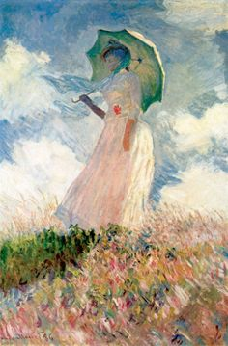
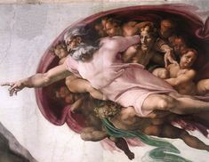
Num dia, em que primavera
Fui, e às tantas desapareceu
Restou-me nada, nem o que é meu
Ou fui, noutros enternecera

Slide 5
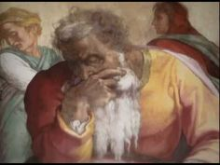
Mas se em mim já morrera
E metade sou, onde fui eu?
O corpo que morto estremeceu
Dos amigos nunca escondera!

Slide 6


Imagens
Acervo Pessoal / Internet
Autoria do Soneto
POETA PORTUGUÊS
Humberto Jorge
Músicas
Abertura
Alexander =Vangelis
Acompanhamento
One Man’s Dream
Interpretação - Yanni
Encerramento
Paz do Meu Amor
Canta: Taiguara
FORMATADO POR
TONINHO VENDRAMINI
O Poeta nunca morre, pode ausentar-se para momentos de reflexões, quando a pena lhe escapa da mão e o papel não está sobre a mesa. Mas tudo tem seu tempo, e, após, como uma fênix, renasce das cinzas, regando os jasmins do seu jardim, contemplando com esse perfume seus admiradores, esbanjando versos de extrema magnitude
ACESSE MEUS ESPAÇOS CULTURAIS E TORNE-SE MEU SEGUIDOR
http://vendraminiletras.blogspot.com/
www.sergrasan.com/toninhovendraminislides/
PARTICIPAÇÕES:
    ASSOCIAÇÃO DOS POETAS E ESCRITORES DE JUNDIAÍ E REGIÃO
ACADEMIA NACIONAL DE LETRAS DO PORTAL DO POETA BRASILEIRO - ACADÊMICO 28

